Slide 1
不考虑冒险的五级流水线CPU

Slide 2
实验过程
1. 分析单周期CPU和流水线CPU的异同点，确定复用部分和需要增加的硬件功能；
2. 设计数据通路和控制逻辑；
3. 用Verilog 语言实现设计。

Slide 3
单周期CPU和流水线CPU性能比较
时钟周期
  单周期CPU：所有指令都要在一个时钟周期内执行，时钟周期由执行时间最长的指令决定。
  流水线CPU：把指令处理过程分成多个步骤，每个时钟执行一个步骤，时钟周期由最慢的步骤决定。
CPI
  单周期CPU：一个时钟周期执行一条指令，所以CPI=1。
  流水线CPU：在理想情况下，可以实现每个时钟周期完成一条指令，相当于CPI=1。考虑到有的冒险需要阻塞流水线，所以流水线CPU的CPI相较于1有所增加。
总体来看，流水线CPU在CPI增加有限的前提下，时钟频率显著提高，因而提高了处理器的性能。

Slide 4
单周期CPU和流水线CPU实现分析
指令执行过程：
单周期CPU一个 clock 执行一条指令；
流水线CPU把指令执行分为多个阶段，一个 clock 执行一个阶段。
实现方式：
单周期CPU由PC寄存器控制，一个clock更新一次PC ，从而实现一个clock 执行一条指令；
流水线CPU通过在各个阶段之间加入流水线寄存器，一个clock更新一次流水线寄存器，从而实现一个clock执行一个阶段。

Slide 5
五级流水线CPU
五级流水线的五个阶段分别命名为：IF（取指），ID（译码/读寄存器），EXE（执行/地址计算），MEM（访存），WB（写回）。
通过增加流水线寄存器，不仅可以使一条指令的执行分为五个阶段，而且可以实现最多有五条指令在流水线的五个阶段分别被执行。

Slide 6
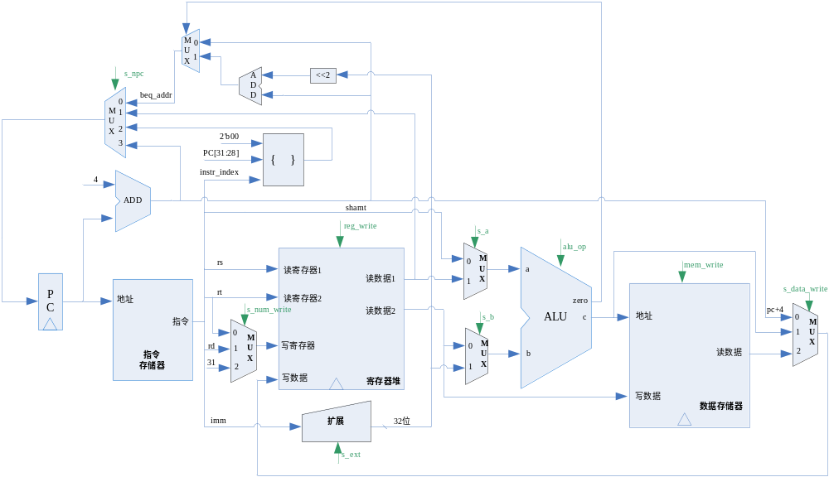

Slide 7
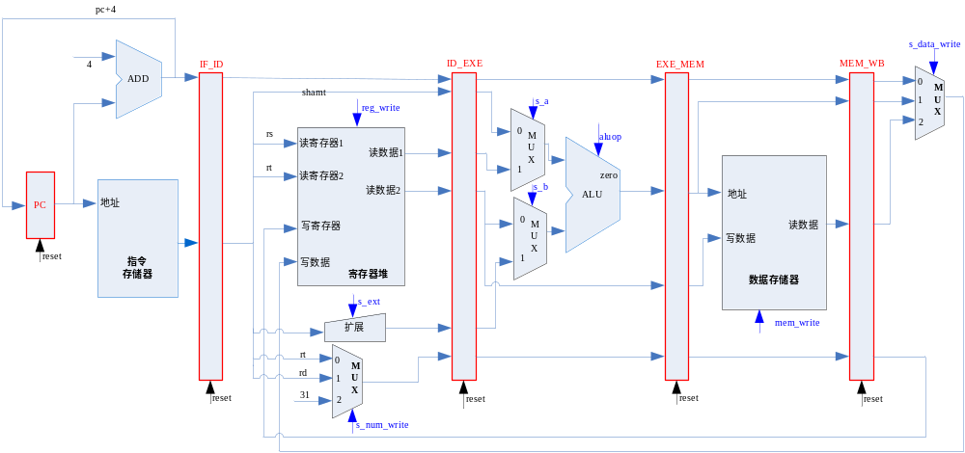
数据通路
为了减少干扰，简化设计，在处理控制冒险前，npc=pc+4

Slide 8
问题1：流水线寄存器需要传递的信号
流水线寄存器需要传递的不仅包括下一阶段需要用到的信号，还需要包括后续其他阶段需要用到的信号。

Slide 9
问题2：寄存器复位值
要求：复位时，第一条指令进入IF阶段，其他阶段还没有指令执行。
分析：
  第一条指令进入IF阶段，通过复位PC寄存器为0x3000。
  对于ID阶段，为了表示没有指令执行，需要执行nop指令。（sll $0, $0, 0指令（对应的指令码是0x0000_0000）被认为是nop指令。）
  对于其他三个阶段，最重要的是保证reg_write和mem_write信号无效（低电平0）。
实现：每个阶段的复位值通过设置其前面的流水线寄存器实现。
PC寄存器复位为0x3000，流水线寄存器复位为0。

Slide 10
附：分析流水线CPU的方法
——流水线图

Slide 11
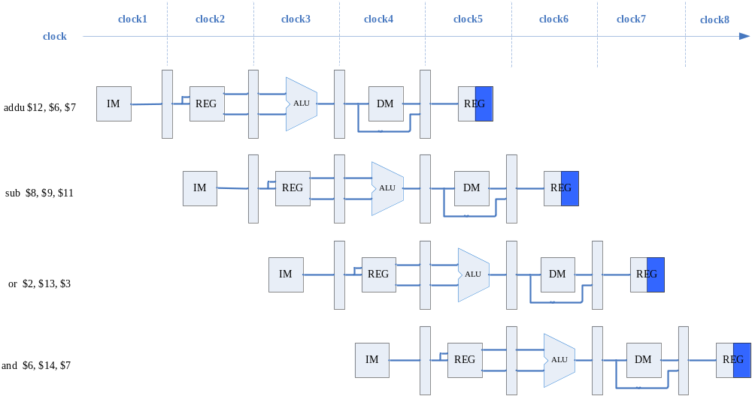
多周期流水线图
每一列表示在特定周期流水线每个阶段执行的指令
每一行表示特定指令的执行过程

Slide 12
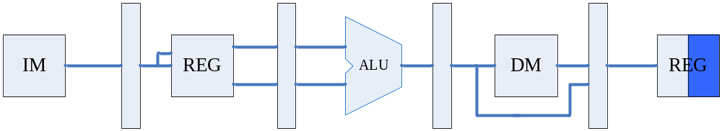
单周期流水线图
and $6, $14,$7
or $2, $13,$3
sub $8, $9,$11
addu $12, $6,$7
……
CLOCK4

